Slide 1
在集群上使用MPI编程
张永东

Slide 2
在集群系统上使用MPI并多机执行
登录集群——以我们的教学集群为例
Linux：命令行登陆
Windows：图形化工具 Winscp
多机执行
编译MPI程序——与单机一样
编写PBS作业脚本
提交PBS作业——多机执行
管理PBS作业

Slide 3
登录集群
我们的教学集群
登录的IP地址：222.200.180.115
可用队列: cpu
最大可用核心：512
作业最长时间：1小时
命令行下使用 ssh 命令登陆（需安装ssh）
用户名：test12
密码：hpc@421
注：
教学集群只能在校内登录
校外需要使用先连接中大VPN，再登录

Slide 4
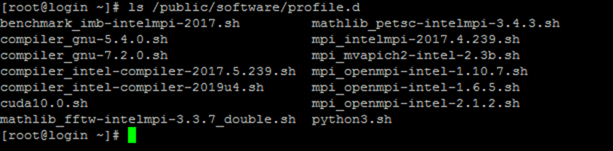
设置环境变量的脚本放置在/public/software/profile.d目录下，使用是用source命令执行脚本即可设置对应的环境变量。下图是已经有的环境变量设置脚本的列表。
例如，要设置cuda10.0 的环境，请在命令行中键入 source /public/software/profile.d/cuda10.0.sh

Slide 5
Linux登陆命令和编程
登陆用ssh
命令格式：ssh 12345@ 172.18.162.23
这里12345为登录用户名
编辑用vi或vim
命令格式：vi 文件名 vim 文件名
编译命令同前

Slide 6
windows下访问集群的方法
使用 cmd，输入命令ssh
使用 putty，打开命令行界面
使用 winscp，图形化管理文件

Slide 7
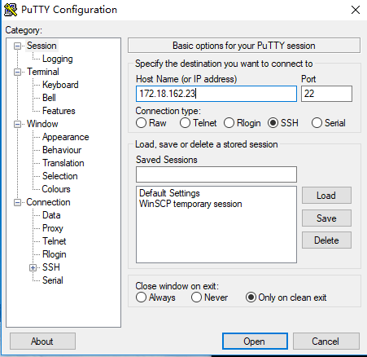
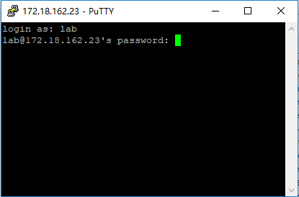
使用 putty 登录

Slide 8
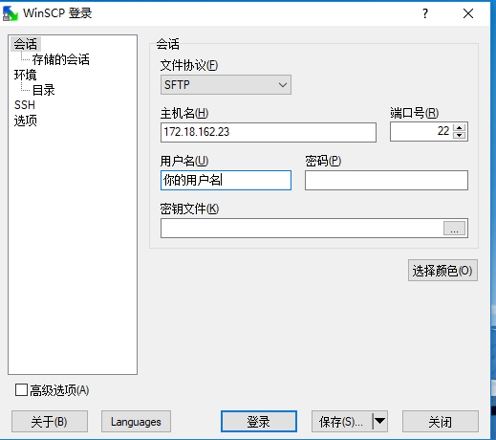
使用 winscp 登录集群文件系统

Slide 9
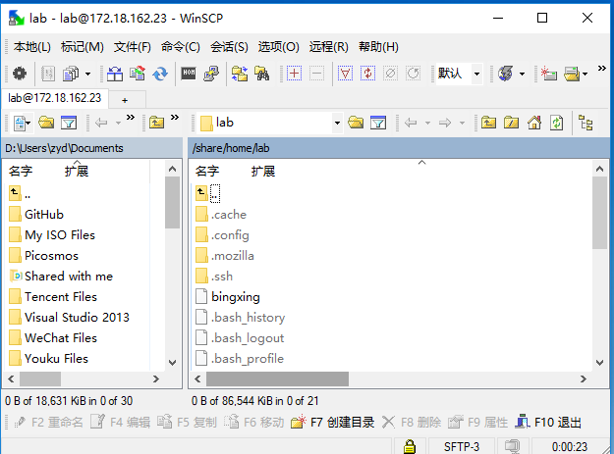
使用 winscp 进行文件管理

Slide 10
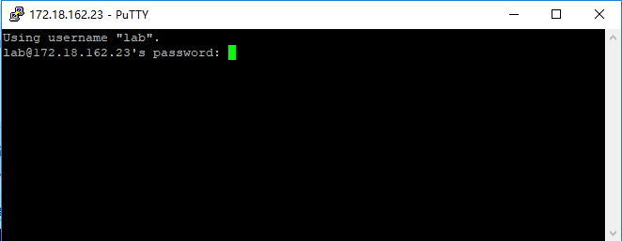
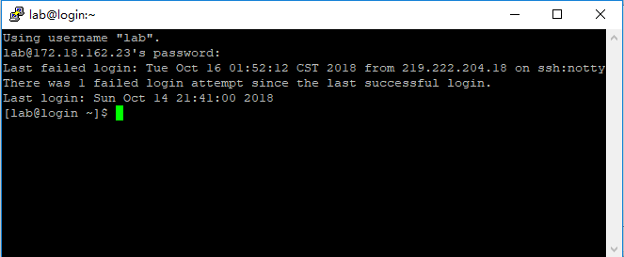
使用 putty 登录
单击winscp上的按钮 ，并输入密码

Slide 11
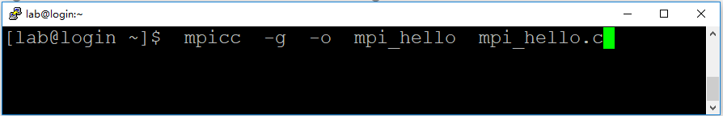
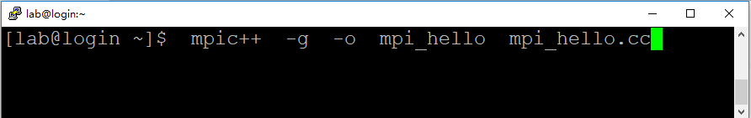
在putty执行命令
编译MPI程序
C语言用命令： mpicc -g -o mpi_hello mpi_hello.c
C++用命令： mpic++ -g -o mpi_hello mpi_hello.c

Slide 12
PBS系统简介
PBS （portable Batch system）是功能最为齐全，历史最悠久，支持最广泛的集群资源调度管理器之一。 包括三个主要分支:
penPBS——最早的 PBS 系统
PBS Pro——商业版本，功能最丰富
Torque ——Clustering公司支持的关于OpenPBS的后续一个开源版本

Slide 13
PBS作业提交步骤
1. 准备：编写描述改作业的脚本，包括作业名，需要的资源等。
2. 提交：使用qsub命令将该作业提交给PBS服务器
3. 排队：服务器将该任务排入适当的队列
4. 调度：服务器检查各工作节点的状态是否符合该作业的要求，并进行调度。
5. 执行：当条件满足时，作业被发给相应的执行服务器执行。程序运行时执行服务器会收集程序的标准输出和标准错误流，等程序结束时，将这些信息返回给用户。
6. 查询和调整：当作业在运行时，用户可以使用qstat进行状态查询。用户发现作业提交错误时，可以使用qdel删除正在运行的作业。
7. 查看结果：使用文本编辑软件vi，vim或者系统命令cat, less等查看输出及错误信息显示。

Slide 14
PBS 的基本命令
在PBS系统中，用户使用qsub 命令提交用户程序。用户运行程序的命令及PBS环境变量设置组成PBS作业脚本，作业脚本使用如下格式提交到PBS系统运行：
[lab@login ~]$ qsub <PBS作业脚本>

Slide 15
qsub运行参数
运 行 参 数 | 说 明
-a <作业开始运行的时间> | 向PBS系统指定作业运行的开始时间。 作业运行时间格式为： [[[[CC]YY]MM]DD]hhmm[.SS]
-A <用户名> | 使用不同的用户来提交作业，缺省使用当前用户名
-o <标准输出文件的路径> -e <标准错误输出的路径> | 该参数指定标准错误输出的位置，缺省的情况下，PBS系统把标准输出和标准错误输出放在用户qsub命令提交作业的目录下。 标准输出：<作业名>.o<作业号> 标准错误输出：<作业名>.e<作业号> 路径使用如下格式标准： [<节点名>:]<路径名>
-N <作业名> | 指定提交的作业名
-q <目标队列> | 指定作业提交的目标队列，其中目标队列可以是目标队列、目标节点名或者是目标节点上的队列。如果目标队列是一个路由队列，那么服务器可能把作业路由到新的队列中。如果该参数没有指定，命令qsub会把作业脚本提交到缺省的队列中。
-l <申请资源列表> | 该参数指定作业脚本申请的PBS系统资源列表。 申请资源列表使用如下格式： <资源名>[=[<数量>]][,资源名[=[<数量>]]， …..] 例如作业希望申请在双路节点上申请5个CPU资源的情况， 则可以在脚本中如下： #PBS –l nodes=2:ppn=2+:ppn=1

Slide 16
PBS 作业脚本
注释,以“#”开头
PBS指令,以“#PBS”开头
SHELL命令
#PBS –N hello #PBS –l nodes=8:ppn=2 echo "This jobs is "$PBS_JOBID@$PBS_QUEUE cd $PBS_O_WORKDIR mpirun -np 16 ./mpi_hello

Slide 17
PBS的环境变量
变 量 名 | 说 明
登陆SHELL继承来的变量 | 包括$HOME，$LANG，$LOGNAME，$PATH，$MAIL，$SHELL和$TZ。
$PBS_O_HOST | qsub提交的节点名称
$PBS_O_QUEUE | qsub提交的作业的最初队列名称
$PBS_O_WORKDIR | qsub提交的作业的绝对路径
$PBS_JOBID | 作业被PBS系统指定的作业号
$PBS_JOBNAME | 用户指定的作业名，可以在作业提交的时候用qsub –N <作业名>指定，或者在PBS脚本中加入#PBS –N <作业名>。
$PBS_NODEFILE | PBS系统指定的作业运行的节点名。该变量在并行机和机群中使用。当在PBS脚本中用#PBS –l nodes=2:ppn=2指定程序运行的节点数时，可以使用$PBS_NODEFILE在脚本中引用PBS系统指定的作业运行的节点名。比如： #PBS –l nodes=2:ppn=2 mpirun –np 4 –machinefile $PBS_NODEFILE <程序名>
$PBS_QUEUE | PBS脚本在执行时的队列名

Slide 18
PBS 作业脚本举例
# 这是一个串行作业脚本的例子 #PBS –N hello #PBS –l nodes=1:ppn=1 ./a.out > $HOME/result/a.result
# 这是一个并行作业脚本的例子 #PBS –N hello #PBS –l nodes=2:ppn=8 echo "This jobs is "$PBS_JOBID@$PBS_QUEUE cd $PBS_O_WORKDIR mpirun -np 16 ./mpi_hello

Slide 19
详细示例
编辑PBS脚本内容如下：（注意，#PBS行不是注释，所有说明行均以###开始，即红色字体部分）
###声明作业名为hello
#PBS -N hello
###申请资源数为10个节点，每个节点16个cpu
#PBS -l nodes=10:ppn=16
###将标准输出信息与标准错误信息合并输出到文件中
#PBS -j oe
###指定作业提交到low队列
#PBS –q low
###估计最大运算时间为1000小时，若没有设置这项，系统为自动按所在队列默认walltime处理
#PBS -l walltime=1000:00:00

Slide 20

作业调度系统的基本操作
qsub 提交运行脚本test.pbs
例如：qsub test.pbs
然后屏幕出现：<作业号>.<运行提交作业命令的节点名>

Slide 21

作业调度系统的基本操作
作业完成后，当前目录会产生
标准输出文件： <作业名>.o<作业号>
标准错误输出文件:<作业名>.e<作业号>
分别记录程序运行时标准输出（stdio）和标准错误输出（stderr）的屏幕信息

Slide 22
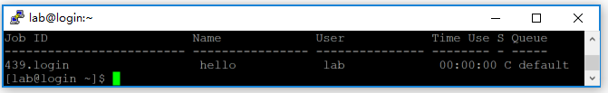
作业调度系统的基本操作（续）
qstat 查看作业运行状态
例如：qstat 这里S表示状态：C表示COMPLETE(已完成)
qdel 取消正在运行的作业
例如：qdel <作业号>

